Slide 1
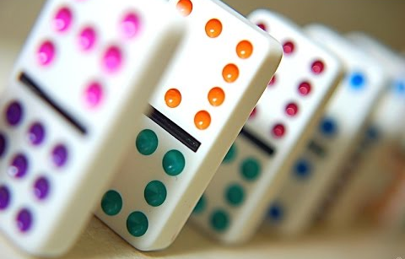
Percepción de profundidad
Visión por computadora
Visión estereoscópica
Por Bernardo Quintino Guzmán

Slide 2
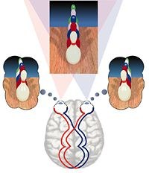

Visión binocular

Slide 3
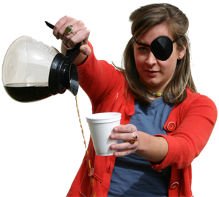
Importancia

Slide 4
Aplicaciones
Inspección industrial.
Inteligencia militar.
Análisis de imágenes médicas.
Generación de escenas en graficas por computadora, muy utilizadas en los videojuegos.

Slide 5

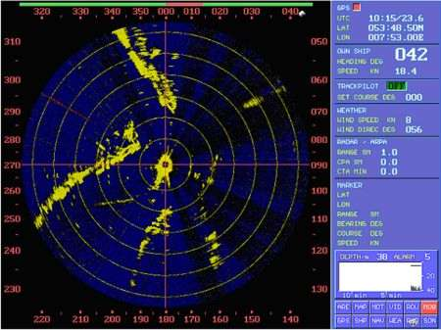
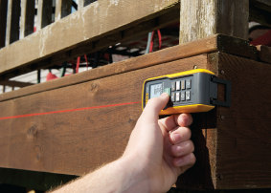
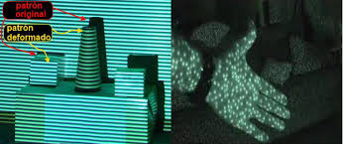
Otras formas de percibir la profundidad
Dispositivos ultrasónicos
Dispositivos láser
Luz estructurada

Slide 6
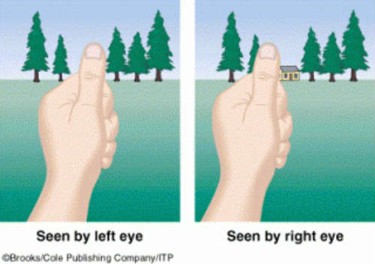
Disparidad
Nuestros ojos, debido a su separación, obtienen dos imágenes con pequeñas diferencias entre ellas, a lo que denominamos disparidad

Slide 7
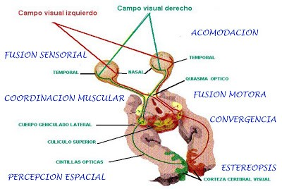
Estereopsis
Nuestro cerebro procesa las diferencias entre ambas imágenes y las interpreta de forma que percibimos la sensación de profundidad, lejanía o cercanía de los objetos que nos rodean

Slide 8
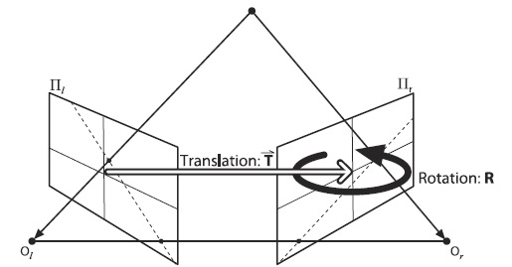
Geometría epipolar
La geometría epipolar es la geometría proyectiva intrínseca entre dos imágenes, la cual es independiente de la estructura de la escena y solo depende de los parámetros internos de la cámara y su posición relativa.

Slide 9
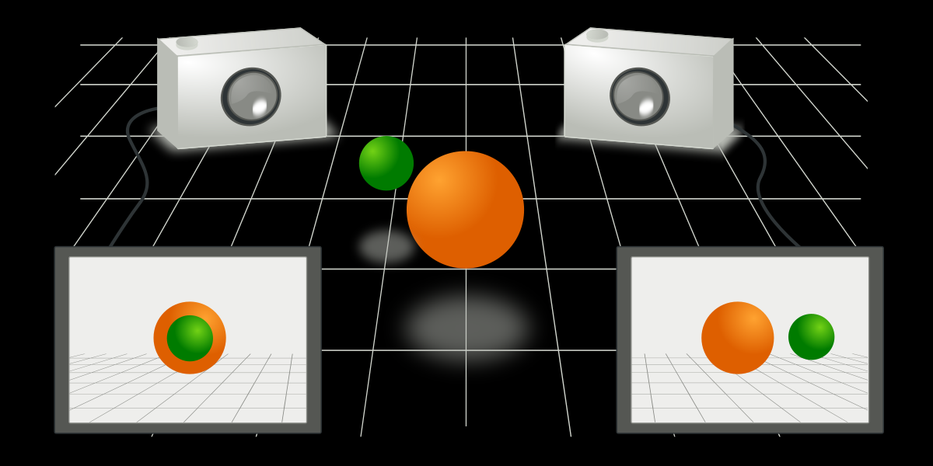
Oclusiones
En un par de imágenes estereoscópicas existen detalles que se encuentran en una imagen pero no en la otra, pues se encuentran ocluidos por objetos cercanos debido a la diferencia de perspectiva entre ellas y a los cambios en profundidad.

Slide 10
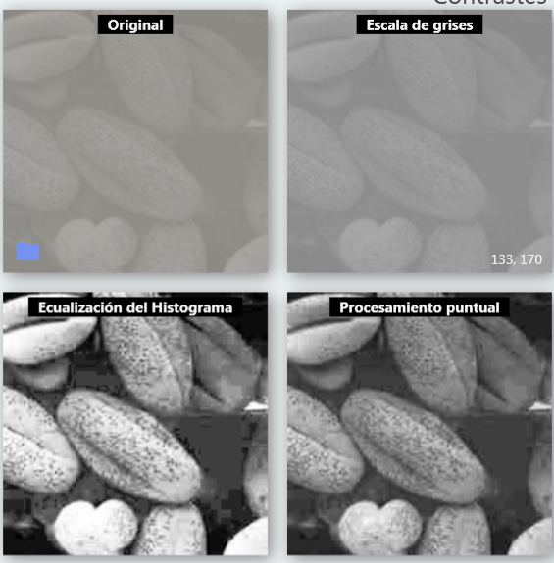
Ajuste del histograma
Expansión del histograma, ExH.
Ecualización del histograma, EcH

Slide 11


Sum of Squared Dierences
La técnica tradicional básica para generar un mapa de disparidad denso se denomina SSD (Sum of Squared Dierences).

Slide 12
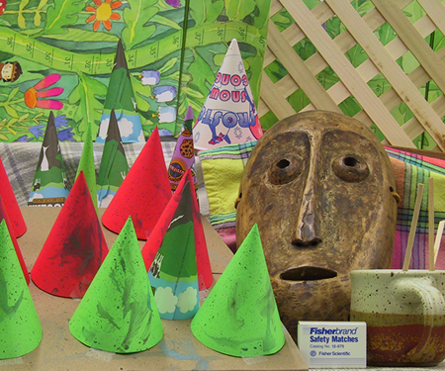
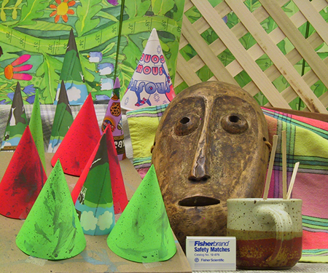
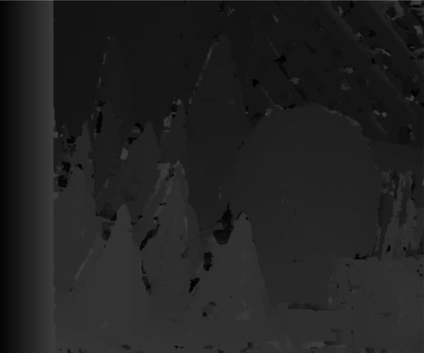
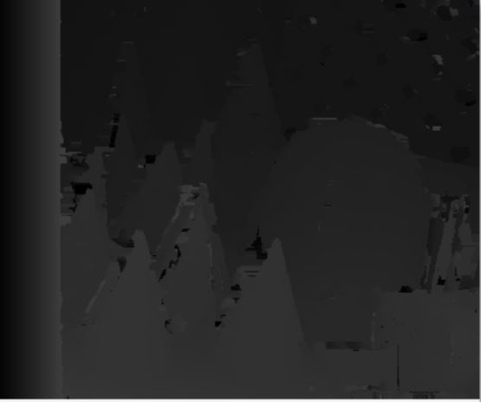
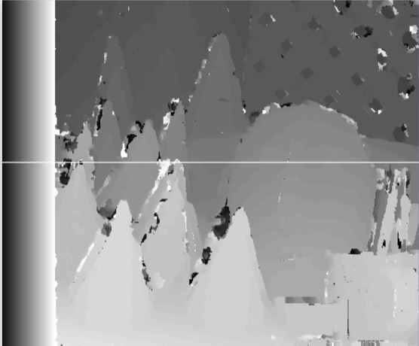
Resultados
Izquierda Derecha
SSD Con contraste ExH Final con contraste EcH

Slide 13
Bibliografías
Mario Gonzalo Chirinos Colunga, “Visión Artificial: Percepción de Profundidad”, Instituto Tecnológico de Mérida., Noviembre 2004.
Martin Peris Martorell, Aproximación del Mapa de Disparidad Estéreo Mediante Técnicas de Aprendizaje Automático, pág. 12, septiembre 2011.
Stefano Mattoccia, Stereo Vision: Algorithms and Applications, University of Bologna, January 12, 2013.

